Slide 1
委託
ブロックチェーン技術を活用した再エネCO2削減価値 創出モデル事業
平成30年度予算案30億円の内数（平成29年度予算額20億の内数）
実施期間：平成30年度～平成34年度
担当課：地球局事業室技術L （03-5521-8339）
施策番号：22
これまで十分な評価又は活用が難しかった自家消費される再エネのCO2削減にかかる環境価値を創出し、当該価値を低コストかつ自由に取引できるシステムをブロックチェーン技術を用いて構築し、実証。
機器のIoT化や人工知能技術の活用等により、低コストに再エネのCO2削減価値をデータ化し、売り手と買い手が指定した条件に従い自動的に取引・精算。
平成30年度予算案30億円の内数
（平成29年度予算額20億の内数）
実施期間：平成30年度～平成34年度
担当課：地球局事業室技術L（03-5521-8339）

Slide 2
平成30年度予算案30億円の内数
（平成29年度予算額20億の内数）
実施期間：平成30年度～平成34年度
担当課：地球局事業室技術L（03-5521-8339）

Slide 3
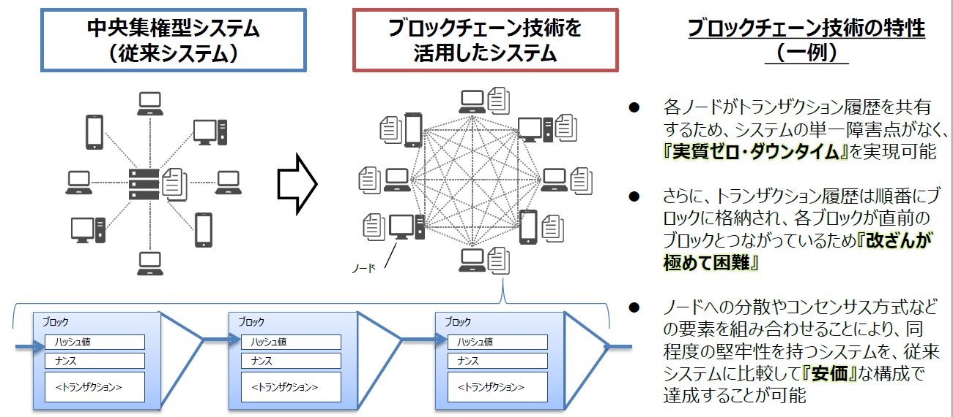
ブロックチェーン技術（分散型台帳技術）とは
ブロックチェーン技術を活用した システムの評価軸 ver. 1.0
平成29年3月29日 経済産業省 商務情報政策局 情報経済課
基本的な仕組み
Bitcoin等の仮想通貨に使用されているブロックチェーン技術は、従来システムに比べ、『改ざんが極めて困難』であり、『実質ゼロ・ダウンタイム』なシステムを『安価』に構築可能であるという特性から、IoTを含む非常に幅広い分野への応用が期待されています。

Slide 4
ブロックチェーン技術を活用したクラウド上の 取引プラットフォームにおける取引内容のイメージ
売り場
買い場
売量：1kgCO2
売価：３円/kgCO2以上
売人：非公表
場所：北海道
種別：太陽光発電
売量：30 kgCO2まで
売価：３円/kgCO2以上
売人：○×株式会社
場所：福島県郡山市
種別：小型風力発電
売量：３kgCO2まで
売価：１円/kgCO2
売人：不問
場所：不問
種別：不問
買量：５kgCO2まで
買価：４円/ kgCO2
売人：不問
場所：福島県郡山市
種別：不問
約定
５kgCO2. ４円/kgCO2
売量：12 kgCO2まで
売価：２円/kgCO2以上
売人：環境大臣
場所：東京都練馬区
種別：太陽光発電
売量：３ kgCO2まで
売価：６円/kgCO2以上
売人：前川敦子
場所：東京都
種別：太陽光発電
買量：４kgCO2まで
買価：３円/kgCO2
売人：環境大臣
場所：不問
種別：不問
買量：10kgCO2まで
売価：10円/kgCO2
売人：前川敦子
場所：不問
種別：不問
約定
３kgCO2. ６円/kgCO2
約定
４kgCO2. ３円/kgCO2
だれがどこでいつどの再エネで
創出した価値かをデータ化し、価値化されたら即自に市場に公開
取引価格・由来となる再エネの種類・価値創出場所等に関する条件に基づき、自動で取引・精算

